Slide 1
Δορυφορικές και Κινητές Επικοινωνίες
ΠΑΝΕΠΙΣΤΗΜΙΟ ΠΑΤΡΩΝ – ΗΜΤΥ – ΕΡΓΑΣΤΗΡΙΟ ΑΣΥΡΜΑΤΗΣ ΕΠΙΚΟΙΝΩΝΙΑΣ – WIRELESS TELECOMMUNICATIONS LABORATORY
Σταύρος Κωτσόπουλος
Αν. Καθηγητής
Διάλεξη 9η
Το παρόν υλικό υλοποιήθηκε από τον Πέτρο Καραδήμα στα πλαίσια του προγράμματος ΕΠΕΑΕΚ ΙΙ

Slide 2
Μάθημα 9ο
ΠΑΝΕΠΙΣΤΗΜΙΟ ΠΑΤΡΩΝ – ΗΜΤΥ – ΕΡΓΑΣΤΗΡΙΟ ΑΣΥΡΜΑΤΗΣ ΕΠΙΚΟΙΝΩΝΙΑΣ – WIRELESS TELECOMMUNICATIONS LABORATORY
Πηγές παρεμβολών
Ομοκαναλική παρεμβολή
Συγκαναλική παρεμβολή
Διάλεξη 9η
Παρεμβολή ενδοδιαμόρφωσης

Slide 3
Πηγές Παρεμβολών
Φούρνοι μικροκυμάτων
Άλλα ασύρματα συστήματα
Ηλεκτρικές συσκευές
Άλλοι χρήστες του ίδιου συστήματος
Διάλεξη 9η

Slide 4
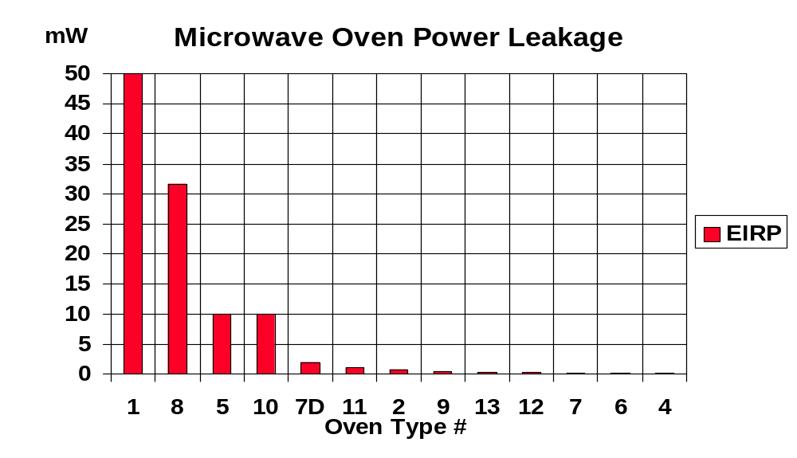
Εκπομπές από φούρνους μικροκυμάτων
Διάλεξη 9η

Slide 5
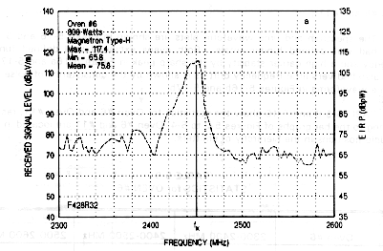
Εκπομπές από φούρνους μικροκυμάτων
100 mW Peak
EIRP
Διάλεξη 9η
ISM Band

Slide 6
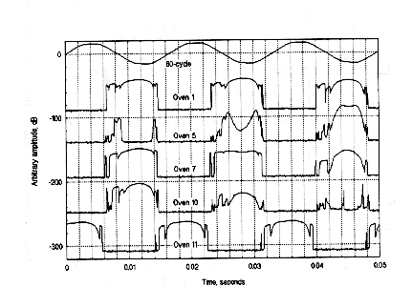
Wireless LAN
Packet
Line Supply Voltage
8.3 ms “off time”
Διάλεξη 9η

Slide 7
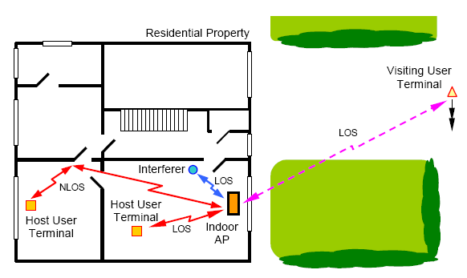
Άλλα ασύρματα συστήματα
3ης γενιάς συστήματα
Ασύρματες συσκευές με μεγάλη ισχύ
Ασύρματα Δίκτυα WLans
Διάλεξη 9η

Slide 8
Ηλεκτρικές συσκευές
Εσωτερικού χώρου:
  Κινητήρες Ανελκυστήρων
  Συσκευές ηλεκτροσυγκόλλησης
Εξωτερικού χώρου:
  Γραμμές ΔΕΗ
  Ηλεκτρικός σιδηρόδρομος
  Εργοστάσια παραγωγής ηλ. ενέργειας
Διάλεξη 9η

Slide 9
Near – Far φαινόμενο
Οι δύο πομποδέκτες βρίσκονται σε κοντινή απόσταση και μακριά από τους σταθμούς βάσης
Έντονο πρόβλημα όταν έχουν την ίδια συχνότητα
Στην κινητή τηλεφωνία οι συχνότητες είναι διαφορετικές. Έχουμε όμως σενάρια συγκαναλικής παρεμβολής και παρεμβολή μεταξύ συστημάτων
Access Point A
Station B
d2
Διάλεξη 9η
d1
d3
Access Point B
Station A

Slide 10
Παρεμβολές από άλλες συσκευές του ίδιου συστήματος
Co-channel interference (Ομοκαναλική παρεμβολή)
  Σήματα από κυψέλες που χρησιμοποιούν τις ίδιες συχνότητες προκαλούν ομοκαναλική παρεμβολή
  Υπάρχει μεταξύ των δύο βάσεων αλλά και των δύο κινητών.
Adjacent channel interference (Συγκαναλική παρεμβολή)
  Σήματα από γειτονικές κυψέλες και γειτονικές συχνότητες προκαλούν συγκαναλική παρεμβολή.
  Ελαττώνεται με τη χρήση φίλτρων
Intermodulation Interference (Παρεμβολή ενδοδιαμόρφωσης)
Παρεμβολή από έλλειψη ορθογωνικότητας (CDMA)
Διάλεξη 9η

Slide 11
Συγκαναλική παρεμβολή
Η συγκαναλική παρεμβολή (Co-channel Interference) προκύπτει όταν δύο πομποδέκτες λειτουργούν στις ίδιες συχνότητες.
Το δίκτυο προβλέπει ότι οι δύο αυτοί πομποδέκτες θα βρίσκονται σε μια μεγάλη απόσταση d που ονομάζεται παράγοντας επαναχρησιμοποίησης (Reuse factor)
Σε ένα κυψελωτό σύστημα Ν=7 θα έχουμε 6 παρεμβολείς πρώτου επιπέδου (1st tier)
Στο φαινόμενο συμμετέχουν και πιο απομακρυσμένοι πομποδέκτες (2nd tier, 3rd tier) η συνιστώσα των οποίων όμως θεωρείται αμελητέα.
Διάλεξη 9η

Slide 12
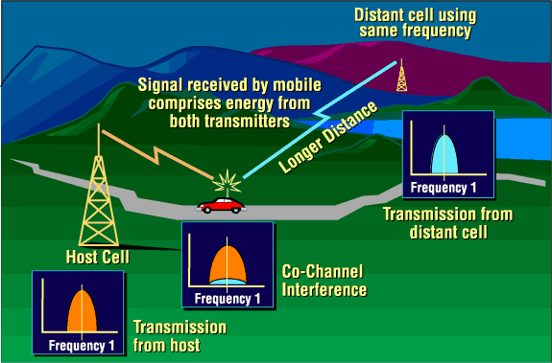
Συγκαναλική παρεμβολή
Απομακρυσμένο κελί που χρησιμοποιεί την ίδια συχνότητα
Ο δέκτης λαμβάνει και τα δύο σήματα από τις αντίστοιχες βάσεις
Μεγάλη απόσταση
Διάλεξη 9η
Εκπομπή παρεμβολέα
Συγκαναλική Παρεμβολή
Εκπομπή σήματος

Slide 13
First Tier
d

Slide 14
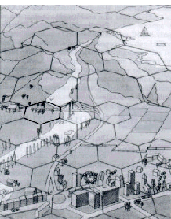
d

Slide 15
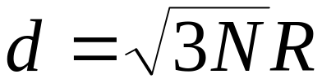
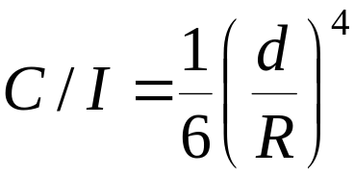
Παράγοντας επαναχρησιμοποίησης
Σε ένα σύστημα Ν, έχουμε Ν συχνότητες που επαναχρησιμοποιούνται.
Έστω ότι έχουμε εξαγωνικά κύτταρα με σταθερή ακτίνα R
Αποδεικνύεται ότι:
Ο λόγος φέροντος προς παρεμβολή C/I θα είναι περίπου:
Για ζητούμενο λόγο και ακτίνα, σχεδιάζουμε το d
Διάλεξη 9η

Slide 16
Γειτονικοί παρεμβολείς
v
u
C2
u₂ v₂
30º
u₁ v₁
C1
Ο αριθμός των παρεμβολών του πρώτου επιπέδου δίνεται από τον τύπο:
Οι πιθανές τιμές είναι 1, 3, 4, 7, 9, 12, 13, 16, 19, 21, …..
για u, v = 0, 1, 2, …
Διάλεξη 9η
2
2
u
u v
v
N = + +

Slide 17
Parameter | Cluster Size (N) | Reuse Ratio (D / R)
i = 1, j = 1 | 3 | 3
i = 1, j = 2 | 7 | 4.58
i = 2, j = 2 | 12 | 6
i = 1, j = 3 | 13 | 6.24
Mobile System | (C / I) min | D / R | N
AMPS | ~ 18dB | ~ 4.6 | 7
GSM | ~ 11dB | ~ 3.0 | 4
IS-54 | ~ 16dB | ~ 3.9 | 7
CDMA | ~ - 15dB | ~ 0.7 | 1
Διάλεξη 9η

Slide 18
Ο λόγος φέροντος προς παρεμβολή δίνεται από: C/I = (D/R)^(-γ) όπου 2 <= γ <= 5 Για κλειστό περιβάλλον πόλης επιλέγουμε
γ =4
Πειράματα έχουν δείξει ότι ο λόγος C/I πρέπει να είναι μικρότερος από 18 dB (ή 63.1)
  Αντικαθιστώντας έχουμε, q = (6*63.1)^0.25 = 4.41
  Δηλαδή N = q^2/3 = 6.49 που είναι περίπου 7.
Διάλεξη 9η

Slide 19
Παράγοντας επαναχρησιμοποίησης και μέσος C/I
Cell reuse factor N | q = D/R | Voice Channels per cell | Calls per Cell per Hour | Mean S/I dB
4 | 3.5 | 99 | 2610 | 14.0
7 | 4.6 | 56 | 1376 | 18.7
12 | 6.0 | 33 | 739 | 23.3

Slide 20
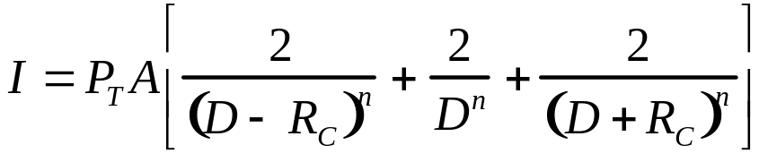
Προσέγγιση της χειρότερης περίπτωσης (worst case scenario)
Η ισχύς του σήματος που φτάνει σε έναν κινητό δέκτη στην άκρη του κυττάρου είναι:
P = P_{T} A /(R_{C})^{n}
Η ισχύς της παρεμβολής από τους παρεμβολείς πρώτου επιπέδου είναι:
≈D+R_{C}
R_{C}
Διάλεξη 9η
≈ D
≈D+R_{C}
≈ D
≈D−R_{C}
≈D−R_{C}

Slide 21
Παρεμβολή Γειτονικού καναλιού
Η παρεμβολή γειτονικού καναλιού (Adjacent channel Interference) προκύπτει όταν δύο πομποδέκτες που λειτουργούν σε γειτονικές συχνότητες αλληλοεπηρεάζονται λόγω μη ιδανικής εκπομπής.
Το δίκτυο προστατεύεται από αυτού του είδους την παρεμβολή με τη χρήση αυστηρών φίλτρων
Διάλεξη 9η

Slide 22
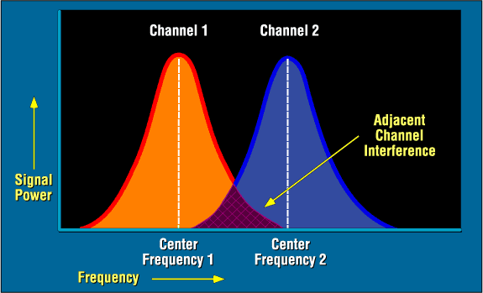
Παρεμβολή Γειτονικού καναλιού
Παρεμβολή Γειτονικού καναλιού
Διάλεξη 9η
Ισχύς σήματος
Συχνότητα

Slide 23
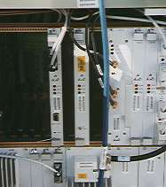
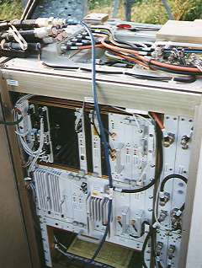
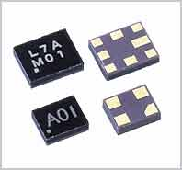
Φίλτρα
Στους σταθμούς βάσης χρησιμοποιούνται φίλτρα με αυστηρή συμπεριφορά για κάθε συχνότητα εκπομπής
Στα κινητά χρησιμοποιούνται SAW φίλτρα
Διάλεξη 9η

Slide 24
Παρεμβολή Ενδοδιαμόρφωσης
Η παρεμβολή ενδοδιαμόρφωσης (Intermodulation Interference) προκύπτει όταν δύο σήματα διαφορετικής συχνότητας διαπερνούν μια μη γραμμική διάταξη οπότε και προκύπτουν παράγωγες συχνότητες που τυχόν να είναι σήματα παρεμβολής για κάποια άλλη επικοινωνία.
Το δίκτυο προστατεύεται από αυτού του είδους την παρεμβολή με τη χρήση αυστηρών φίλτρων στον πομπό.
Προϊόντα ενδοδιαμόρφωσης μπορεί να εμφανιστούν και στον δέκτη καθώς σε ένα τηλεπικοινωνιακό σύστημα, μη γραμμικότητες μπορεί να εμφανιστούν και από μια ψυχρή κόληση.
Διάλεξη 9η

Slide 25
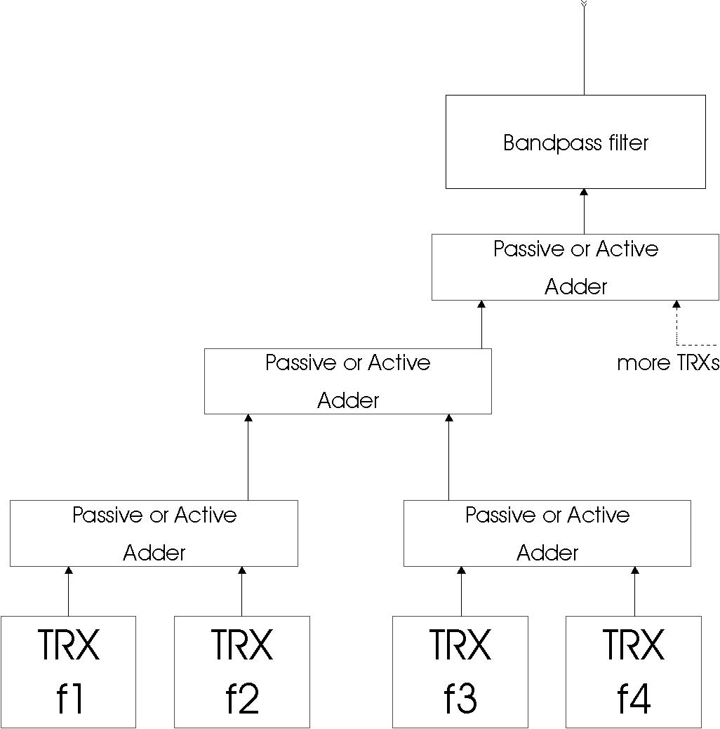

Ενδοδιαμόρφωση σε ένα Συνδυαστή
f₁
1
C1
COM
f₂
2
f₁
f₂
Antenna
(Tx)1
f₁
(Tx)2
f₂
Διάλεξη 9η

Slide 26
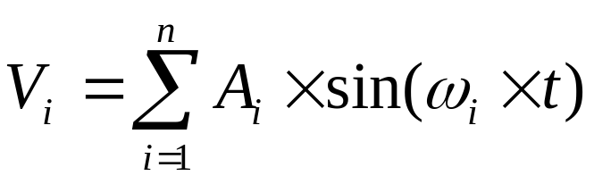
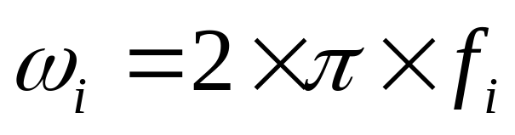
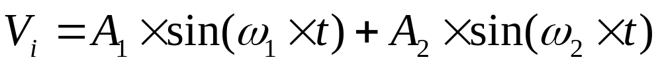
Μη Γραμμικό Σύστημα
V_{i}
V₀
Συνάρτηση μεταφοράς του μη γραμμικού κυκλώματος
Διάλεξη 9η
Παράδειγμα:

Slide 27
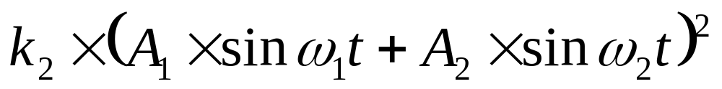
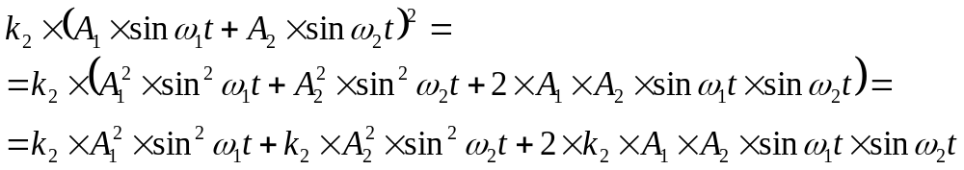
2ος όρος
Διάλεξη 9η
Συνήθως απομακρύνεται με τη χρήση φίλτρων ή δεν ενδιαφέρει λόγω της
Απομακρυσμένης συχνότητας 2f, f1+f2, που πιθανόν να μην εκπέμπεται από
Κεραία.

Slide 28
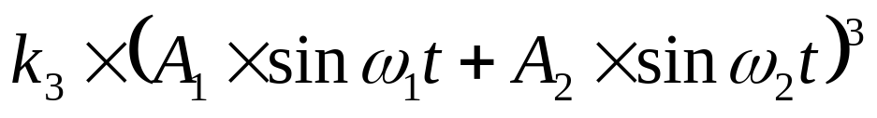




3ος όρος
Διάλεξη 9η
Χρησιμοποιούνται ειδικές διατάξεις που αποκόπτουν τις αρμονικές 3ης τάξης
Διαφορά
Αθροισμα

Slide 29
f₁
f₂
f₁+f₂
2xf₁
2xf₂
f₁-f₂
DC
900 MHz
900.2 MHz
1800 MHz
1800.4 MHz
200 KHz
1800.2 MHz
Διάλεξη 9η
GSM 900
GSM 1800

Slide 30
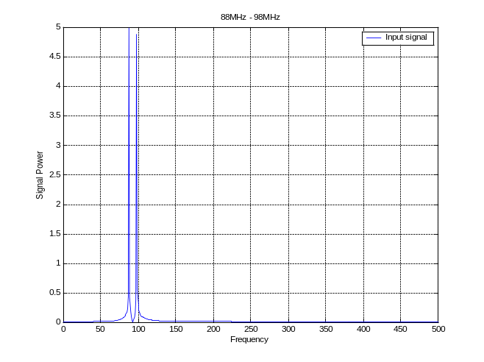
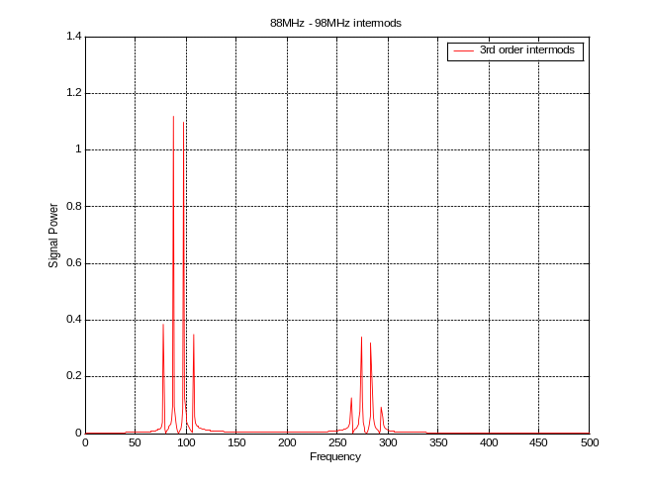
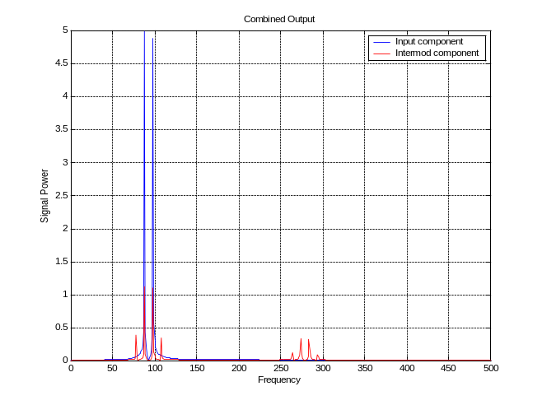
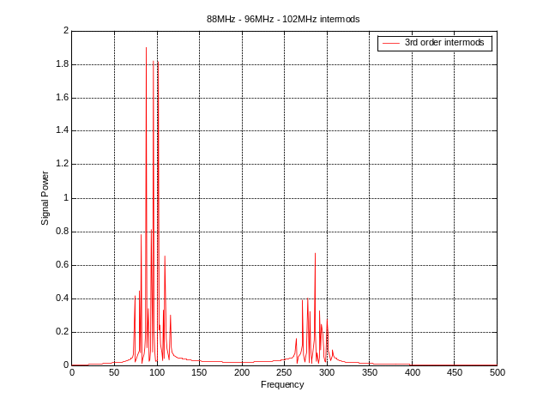
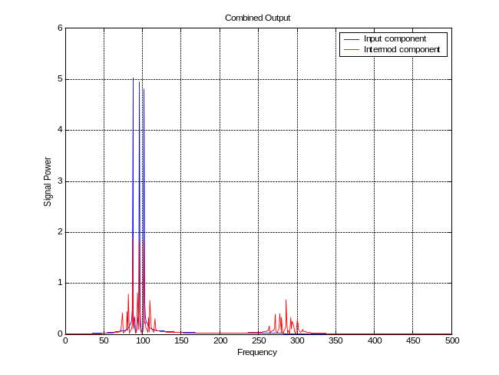
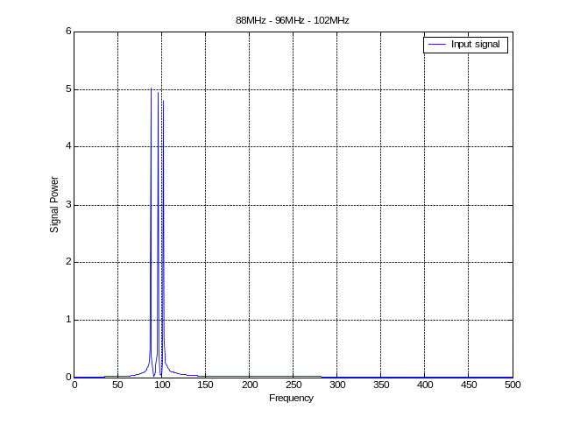
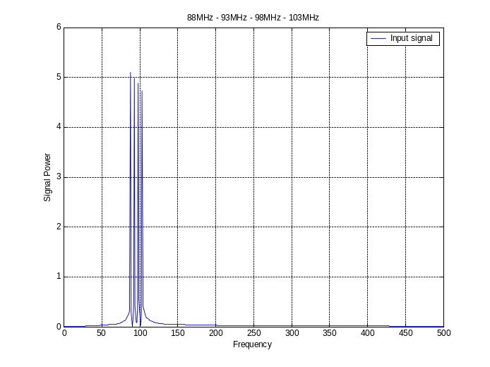
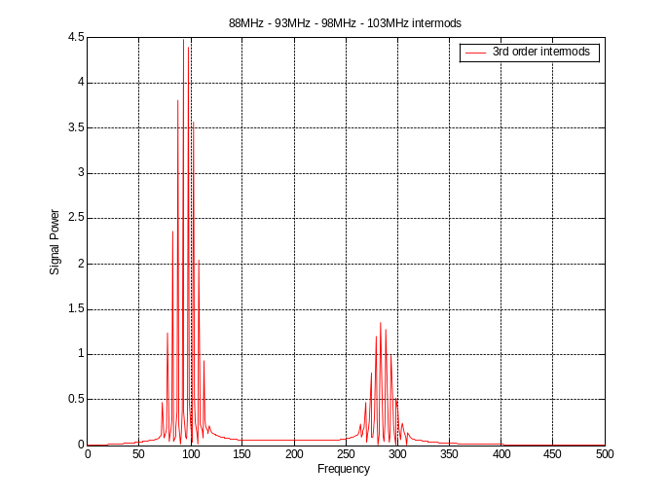
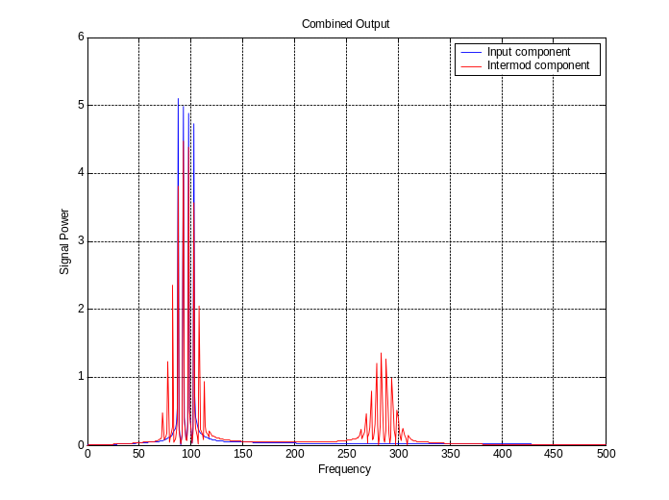
3rd Order IMPs
INPUT Σήματα
+
3rd Order IMPs
2 Σήματα Εισόδου
3rd Order IMPs
INPUT Σήματα
+
3rd Order IMPs
3 Σήματα Εισόδου
INPUT Σήματα
+
3rd Order IMPs
3rd Order IMPs
4 Σήματα Εισόδου

Slide 31
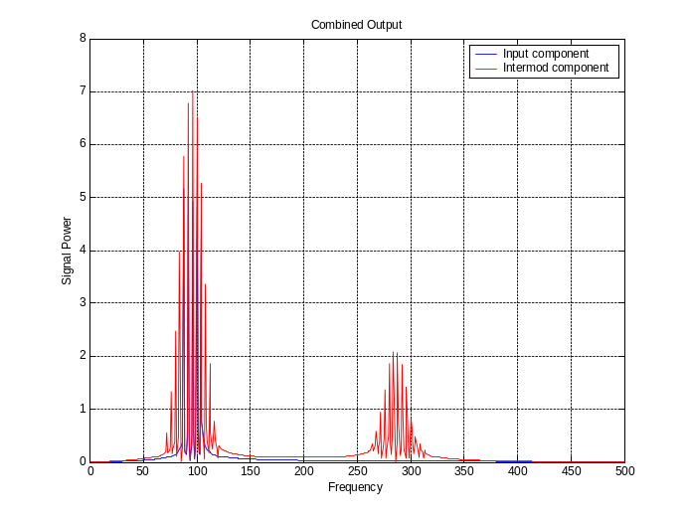
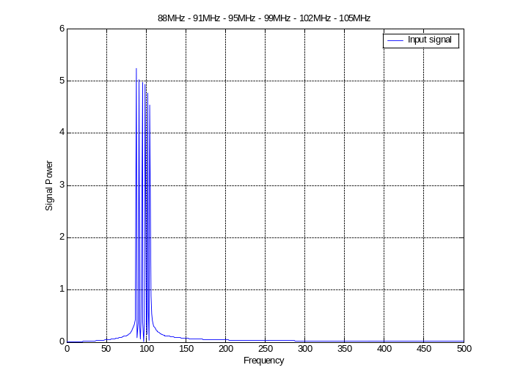
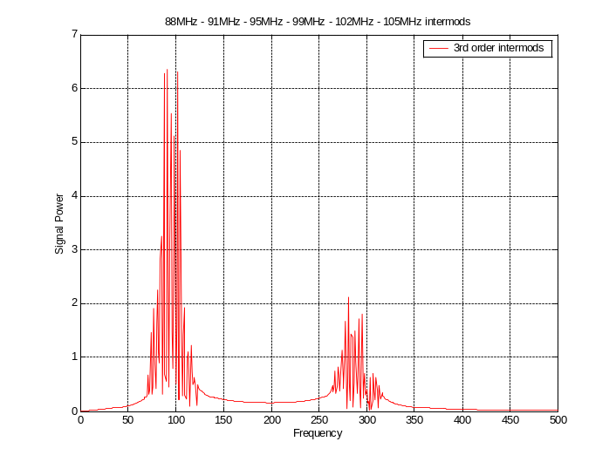
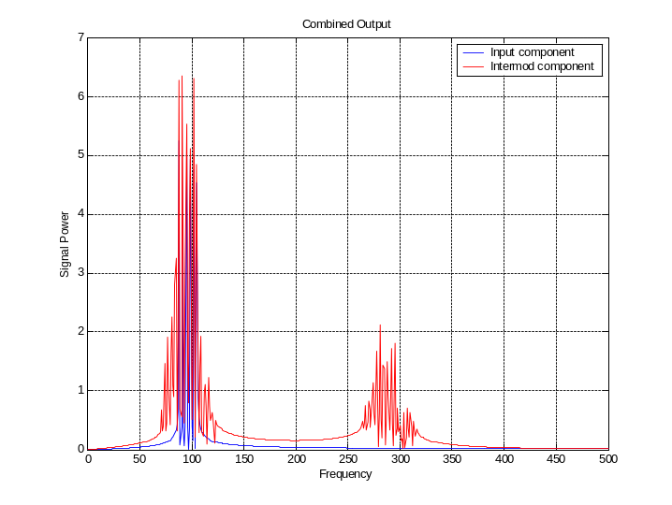
3rd Order IMPs
INPUT Σήματα
+
3rd Order IMPs
5 Σήματα Εισόδου
INPUT Σήματα
+
3rd Order IMPs
3rd Order IMPs
6 Σήματα Εισόδου

Slide 32
Τέλος 9ης Διάλεξης
ΠΑΝΕΠΙΣΤΗΜΙΟ ΠΑΤΡΩΝ – ΗΜΤΥ – ΕΡΓΑΣΤΗΡΙΟ ΑΣΥΡΜΑΤΗΣ ΕΠΙΚΟΙΝΩΝΙΑΣ – WIRELESS TELECOMMUNICATIONS LABORATORY
WIRELESS TELECOMMUNICATIONS LABORATORY
Διάλεξη 9η

